Slide 1

Ontwerp en ontwikkeling van een gezondheidsaanbevelingssysteem gericht op rope skipping
Notes:
Hallo master en 1e bachelor studenten,
Graag zou ik jullie mijn boeiend thesis onderwerp voorstellen.
Velen van jullie zullen later, net zoals een groot deel van de samenleving, een prominent zittend beroep uitvoeren.
Dit heeft zo zijn gevolgen met betrekking tot de algemene gezondheid.
Het uiteindelijke doel van mijn thesis is daarom om een gezondheidsapplicatie te ontwikkelen die de gebruikers een op maat gemaakte gezonde levensstijl aanleert.
Vele bestaande gezondheidsapplicatie doen dit bijvoorbeeld door middel van het tellen van het aantal stappen of door sporten zoals lopen, fietsen.. aan te bevelen.
Vaak zijn deze aanbevelingen echter statisch en houden ze geen rekening met de persoonlijke conditie van de gebruiker.
Iemand die geen sport gewend is moet je niet laten trainen op topniveau.
Deze thesis kiest ervoor om te focussen rope skipping als aanbevelingsmiddel aangezien dit de ideale sport is om een goede conditie te kweken.

Slide 2

INHOUD
Rope skipping
Meetopstelling
Machine learning
gezondheidsapplicatie
Notes:
Als eerste zullen de verschillende rope skipping bewegingen toegelicht worden.
Om met rope skipping bewegingen aan de slag te kunnen, moeten deze op een bepaalde manier gemeten worden. De gebruikte meetopstelling wordt dan ook besproken.
Via machine learning technieken zullen vanuit de gemeten data voorspellingen kunnen gemaakt worden met betrekking tot de werkelijke sprong.
Tot slot zal dit alles gegoten worden in een gezondheidsapplicatie die, aan de hand van rope skipping data en het inspanningsniveau tijdens het springen, persoonlijke aanbevelingen zal genereren rekening houden met de huidige gebruikerscontext.

Slide 3
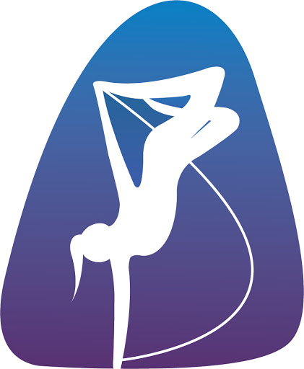
Rope skipping
Notes:
Zoals gezegd wordt rope skipping gebruikt om de conditie te trainen.
Hiervoor is het noodzakelijk dat bepaalde bewegingen herkend worden. Op die manier kan userfeedback gegeven worden per beweging. Er zal bijvoorbeeld gemeld worden hoeveel draaiingen verricht werden tijdens een sessie en per beweging. Ook zullen fouten herkend worden. Dit levert namelijk een extra stimulans in het trainen van de conditie.
De gebruiker heeft eveneens een duidelijk beeld van zijn/haar capaciteiten per beweging.
De bewegingen worden gemeten via een smartwatch gedragen op de pols. Deze smartwatch bezit over een accelerometer waarmee aan een frequentie van 52 Hz accelerometer data gemeten wordt.
Volgende slides introduceren de diverse bewegingen die zullen herkend worden.

Slide 4
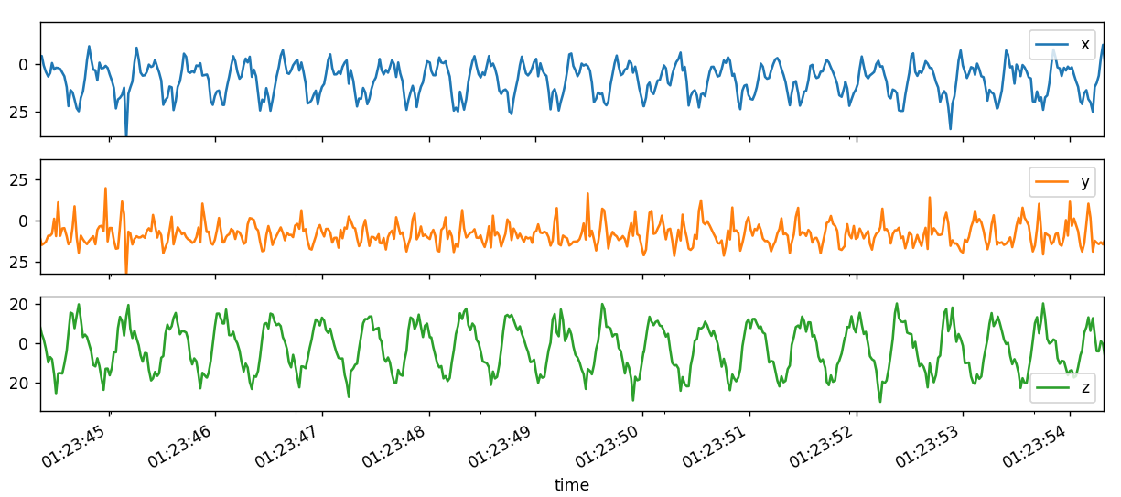
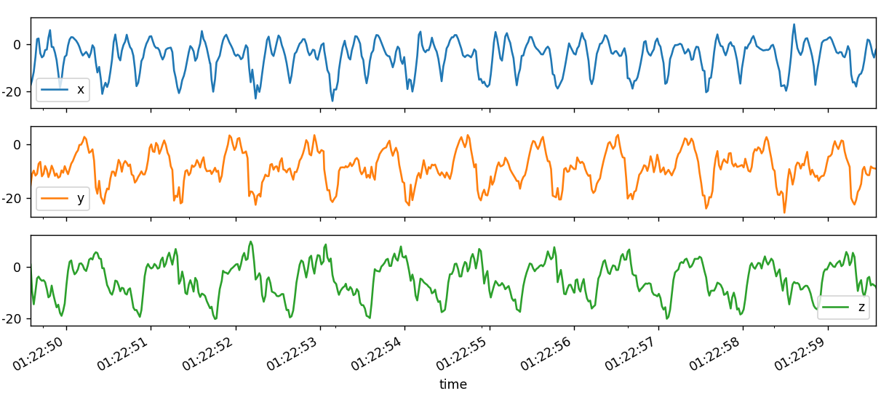
Springen met of zonder tussensprong
Shanghai Ranking
Zonder tussensprong (jump fast)
Met tussensprong (jump slow)
Notes:
Een eerste beweging is springen met en zonder tussensprong.
De grafieken geven weer hoe de versnellingsvector verandert volgens de x, y en z as.
Zoals te zien is, is er wel degelijk een onderscheid tussen de 2 sprongen wat ook nodig is indien nagenoeg perfecte herkenning van een beweging vereist is.

Slide 5
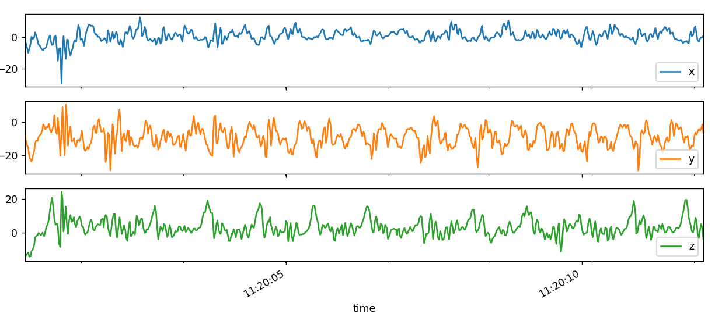
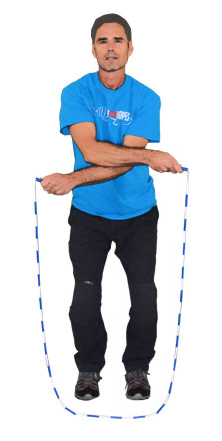
Cross over
Shanghai Ranking
Notes:
Een tweede sprong is de cross over.
Zoals te zien op de figuur is een cross over een beweging die uitgevoerd wordt met de armen gekruisd. Het verloop in accelerometer data is te zien op de grafiek, ook hier is een verschil merkbaar met voorgaande grafieken.

Slide 6
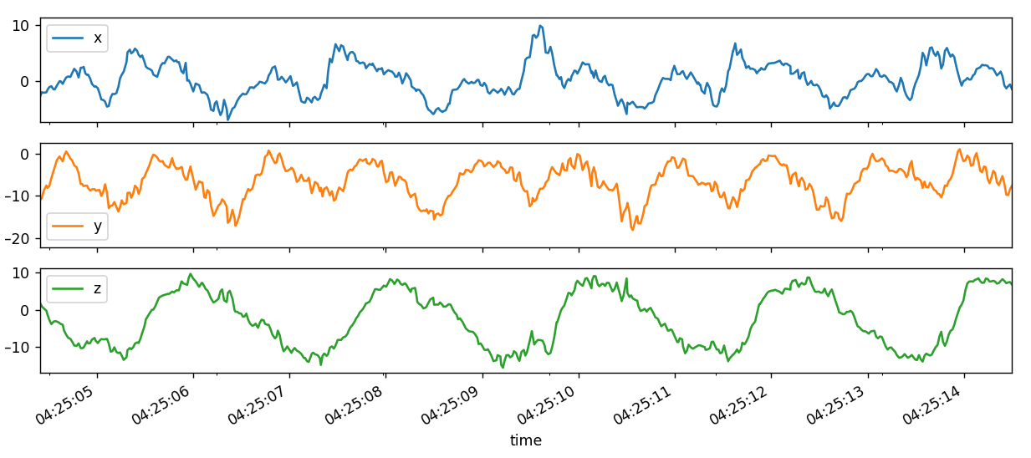
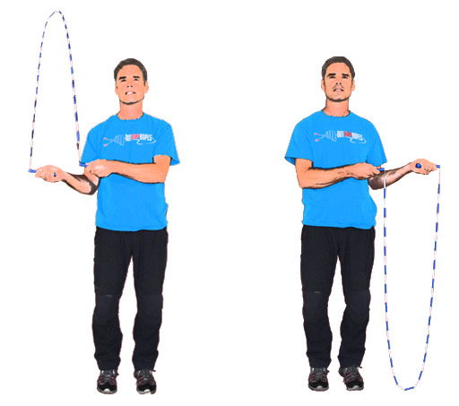
Side swing
Shanghai Ranking
Notes:
De side swing beweging wordt gedaan door het touw langs beide kanten van het lichaam te bewegen in een draaiende beweging. De side swing wordt vaak gebruikt als overgang tussen 2 andere sprongen. Ook deze grafiek onderscheidt zicht van de voorgaande.

Slide 7
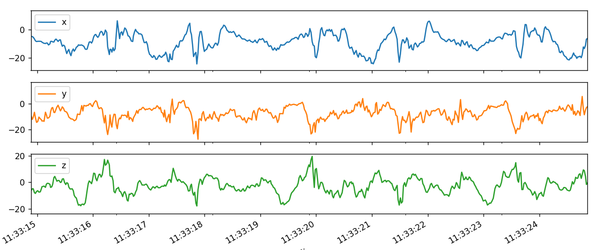
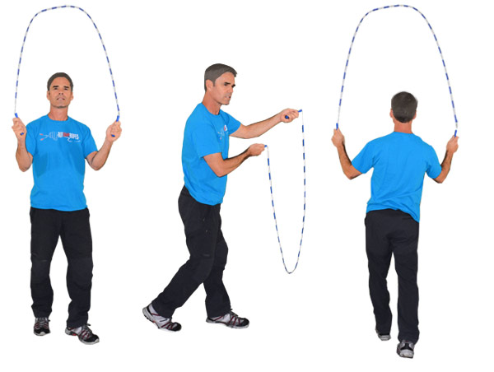
Forward 180
Shanghai Ranking
Notes:
Forward 180 is nog een overgangsbeweging. Hierbij zal de springer via een halve side swing zichzelf en het touw 180 graden draaien. Bij de forward 180 wordt begonnen met een voorwaartse sprong en eindigt men met een achterwaartse sprong. Deze overgangsbeweging toont gelijkenissen met een side swing wat ook logisch is aangezien de side swing beweging verweven zit in de forward 180. Om dit onderscheid te kunnen maken moet gebruik gemaakt worden van intensieve finetuning.

Slide 8
backward 180
Shanghai Ranking
Notes:
Backward 180 volgt hetzelfde principe als zijn voorwaartse variant. Alleen zal nu begonnen worden met achterwaarts springen. De verplaatsing van het touw gebeurd dan ook op een andere manier. De overgang gebeurt niet meer via een halve side swing. De springer zal, wanneer het touw voor hem in de lucht komt, zichzelf en het touw 180 graden draaien waarna de richting van springen wordt omgekeerd.
Deze beweging onderscheidt zich weer duidelijk van de rest.

Slide 9
meetopstelling
Notes:
Enige vorm van data is noodzakelijk om de bewegingen te detecteren. Accelerometerdata is hierbij de meest voor de hand liggende keuze. Andere opties zijn: gyroscoopdata, hartslagdata…
Bewegingen tijdens het rope skippen worden vooral veroorzaakt door korte en lange polsbewegingen. Een smartwatch, bevestigd aan de linker of rechterpols, kan dit zeer goed detecteren.
De bestaande applicaties voor de gebruikte smartwatch (polar M600) laten jammer genoeg niet toe om onbewerkte accelerometer data te downloaden. Daarom werd een eigen applicatie ontworpen.

Slide 10

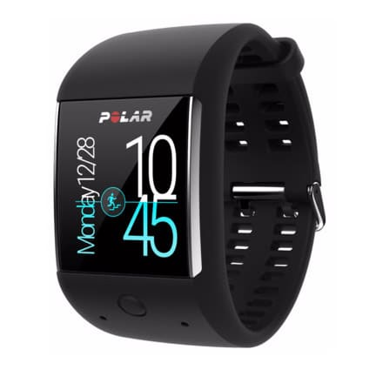
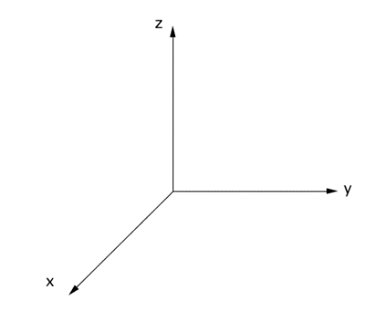

Shanghai Ranking
Bluetooth verbinding
Notes:
Via een bluetooth verbinding zullen de binnenkomende sensorsamples telkens verstuurd worden naar de gekoppelde smartphone. Hierop wordt een csv file aangemaakt waarin de x, y en z coordinaat van de versnellingsvector samen met het tijdstip van de meting in opgeslagen worden.

Slide 11
Machine learning
Notes:
Door gebruik te maken van verschillende machine learning algoritmes kunnen bewegingen herkend worden uit de bekomen data.

Slide 12
PREPROCESSING
Duplicaten verwijderen
Inconsistente waarden
Ontbrekende waarden
Labeling
Segmentering
Notes:
De data moet echter wel eerst nog gepreprocessed worden: duplicate samples moeten eruit gefilterd worden, alle data moet van het juiste type zijn en er moet voor gezorgd worden dat er geen ontbrekende waardes aanwezig zijn.
Ook zal aan elk sample een label moeten toegekend worden zodat de gebruikte algoritmes hieruit kunnen leren. In voorgaande slides werden de gebruikte klassen toegelicht.
De samples zullen ook moeten opgedeeld worden in segmenten. 1 enkel accelerometer data punt is namelijk te weinig om een verloop in te herkennen.

Slide 13
algoritmes
Support Vector Classification (SVC)
Linear Support Vector Classification (LinearSVC)
Random Forest Classifier
AdaBoost
Naive Bayes
K-nearest neighbors
Stochastic Gradient Descent classifier (SGD)
Multilayer Percepton Classifier (MLP)
Convolutional Neural Network (CNN)
Notes:
De gebruikte algoritmes zijn de volgende. Deze zullen elk op een verschillende manier samples toekennen aan een bepaalde klasse op basis van de data waarop getraind werd. Sommige van deze algoritmes vereisen meer input dan enkel de versnellingsvector op zich. Zaken zoals de energie inhoud van het signaal kunnen helpen om de segmenten van elkaar te onderscheiden.
Een neuraal netwerk is zo gebouwd zodat deze bijkomende data zelf kan geleerd worden.
Elk van deze modellen werd getraind op de data en onderling vergeleken. Het CNN model kwam hier als de beste uit. Dit is dan ook het model dat in deze thesis gebruikt wordt.

Slide 14
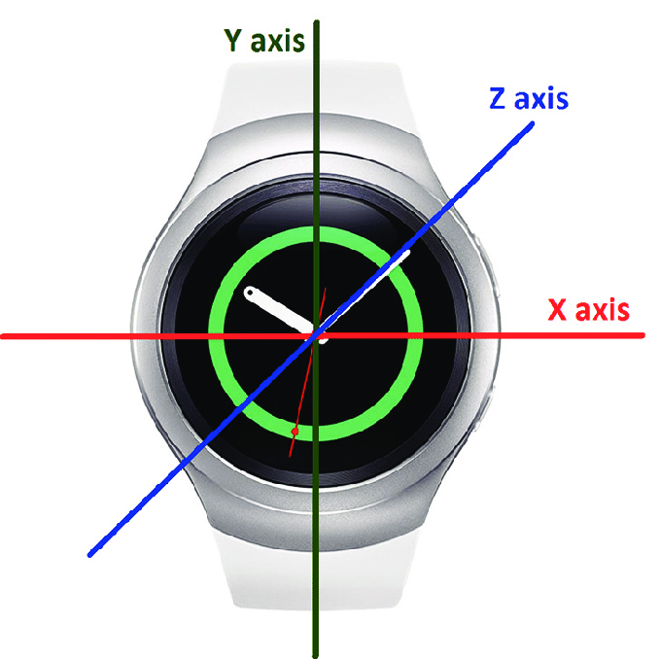
variaties
Side swing, cross over, jump slow, jump fast
Pols
Draairichting
Forward 180, backward 180
pols
draaikant
Notes:
Het is essentieel dat er genoeg variatie aanwezig is in de dataset. Er is namelijk een verschil in positionering van de assen bij dragen van de smartwatch op de rechter of linkerpols. Om ervoor te zorgen dat het model beide herkend moeten beide aanwezig zijn. Ook is er een verschil in data bij veranderen van draairichting. Aangezien ook hier de sprong nog steeds hetzelfde is, moet ook deze data moet aanwezig zijn.
De forward en backward 180 sprongen hebben een andere onderscheid met betrekking tot daairichting. Indien de forward 180 uitgevoerd wordt in de andere draairichting bekomen we de backward 180 en omgekeerd. Er is echter een ander verschil. De 180 graden draai van zichzelf en het touw kan gebeuren in 2 richtingen.

Slide 15
gezondheidsapplicatie
Notes:
Het is de bedoeling dat gebruik makend van rope skipping de gezondheid kan geoptimaliseerd worden. Dit door persoonlijke aanbevelingen te geven. Volgende slides geven een beeld van de uiteindelijke gezondheidsapplicatie.

Slide 16
smartphone
Sessie starten
Statistieken bekijken
Smartwatch
Sessie starten
Shanghai Ranking
Bluetooth verbinding
Notes:
De gebruiker kan vanop de smartwatch of smartphone een sessie starten waarin hij/zij verschillende rope skipping bewegingen uitvoert. Er wordt ook weer gebruik gemaakt van bluetooth als communicatiemiddel. Op de smartphone zal dan via het getrainde machine learning model nagegaan worden welke sprongen gedaan werden en op welk tijdstip. Ook zal het inspanningsniveau berekend worden. Hierover later meer.

Slide 17

Berekeningen
Aantal draaiingen
Fouten
Notes:
Uit de binnengekomen data worden het aantal draaiingen berekend door telkens te kijken naar het aantal periodes. Ook zal gemeld worden wanneer een fout zich plaatsvindt. Het machine learning model wordt er ook op getraind om dit te herkennen. Hierdoor is er naast data afkomstig van sprongen ook data van foute bewegingen nodig.
Door fouten te melden aan de gebruiker weet men waar verbetering mogelijk is. Dit is een extra stimulans om meer te sporten.

Slide 18

inspanningsniveau
Metabolic Equivalent Task (MET)
Notes:
Het inspanningsniveau tijdens een activiteit wordt berekend aan de hand van METs. Hierbij zal gebaseerd op de hartslag bepaald worden hoe intens de activiteit ervaren wordt.
Het interval beginnend bij de resting heat rate en eindigend bij de maximale hartslag wordt hierbij opgedeeld in intervallen die de intensiteit aanduiden. De maximale hartslag is leeftijdsafhankelijk.

Slide 19
aanbevelingssysteem
10 weken
Aantal keer beoefend
Gemiddelde duur
Fouten
Notes:
Vanuit de bekomen statistieken zullen persoonlijke aanbevelingen gegeven worden. Hierbij wordt data van 10 weken terug bekeken. Uit deze data wordt de gemiddelde duur van een activiteit en het aantal sessies waarin deze werd beoefent berekend. Met activiteit wordt 1 specifieke rope skipping beweging bedoelt
Verschillende aspecten maken dit systeem persoonlijk. Een eerste uit zich in het aandacht geven aan de persoonlijke voorkeur van een gebruiker. Door rekening te houden met het aantal sessies waarin de activiteit wordt beoefend, en dus meer gewicht te geven aan frequent beoefende bewegingen, wordt dit persoonlijk aspect verwezenlijkt. Ook zal het aantal gemaakte fouten meespelen in de hoeveelheid gewicht die gegeven wordt aan de activiteit.
Een tweede persoonlijk aspect bestaat uit het rekening houden met het inspanningsniveau tijdens de activiteiten. Hierdoor wordt een bovengrens gesteld aan het aantal aanbevelingen rekening houdend met de capaciteiten van de gebruiker.

Slide 20

Context afhankelijk
Te lang stilzitten
Snooze functionaliteit
Melding bij te hoge hartslag
Notes:
De applicatie is context afhankelijk doordat aanbevelingen gegeven worden wanneer de gebruiker te lang stilzit. Ook is er een snooze functionaliteit. Door te leren uit de tijdstippen waarop gesnoozed wordt zal het systeem uiteindelijk correct getimede aanbevelingen geven.
Ook zal er bij een te hoge hartslag een melding gegeven worden. Dit zorgt ervoor dat de gebruiker niet over zijn limiet gaat.

Slide 21




www.ugent.be
Universiteit Gent @ugent
@ugent Ghent University
Notes:
Bedankt voor jullie aandacht.

